Slide 1



부동산 광고
영업가이드
홈페이지 - http://홍희마케팅.한국
대외비
홍희마케팅/박준홍
2018.10.09

Slide 2

목차
부동산 광고란? - 부동산 관련 상품
부동산 영업 방법
상품 별 판매 절차

Slide 3
1. 부동산 광고란
■부동산 상품 구분■
portal광고
cp(contents provider)
sns(Social Network Service)
mobile 광고
공동중개망
지면 광고
옥외 광고
판촉물 광고

Slide 4
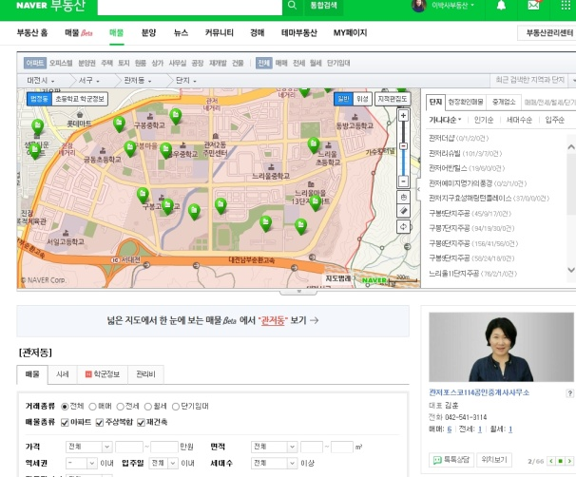
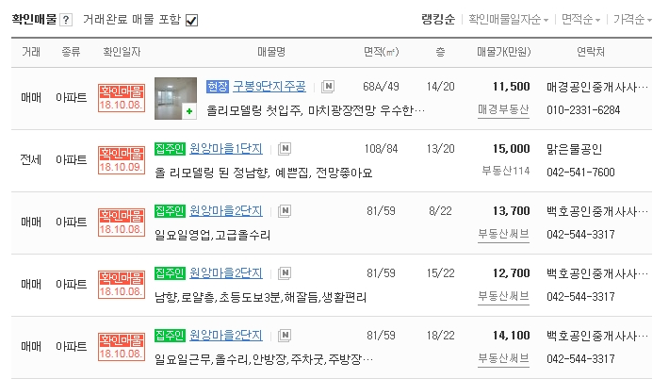
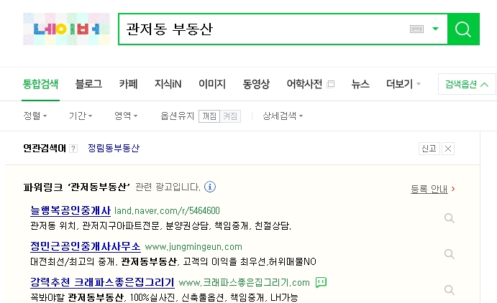
1. 부동산 광고란 - portal광고
  Portal 광고란 인터넷에 들어가기 위해 꼭 거쳐야하는 사이트라 한다.
  한국에는 크게 부동산 광고를 유료화하여 받는 portal업체가 네이버와 다음이 있다.
  네이버/다음은 매물광고와 검색광고로 분류된다.
  매물광고란 각 portal사 카테고리에 부동산을 클릭 후 상세하게 매물을 확인하는 방식
  검색광고란 각 portal사 검색창에 키워드를 입력 후 상세히 나오는 정보 검색 방식
  (ex, 블로그, 카페, 분양광고 등)
네이버-매물광고
네이버-매물광고리스트
네이버-검색광고

Slide 5
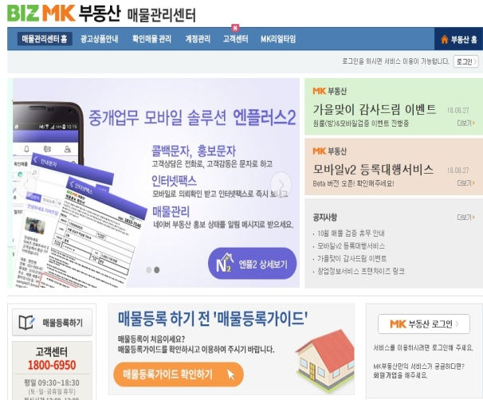
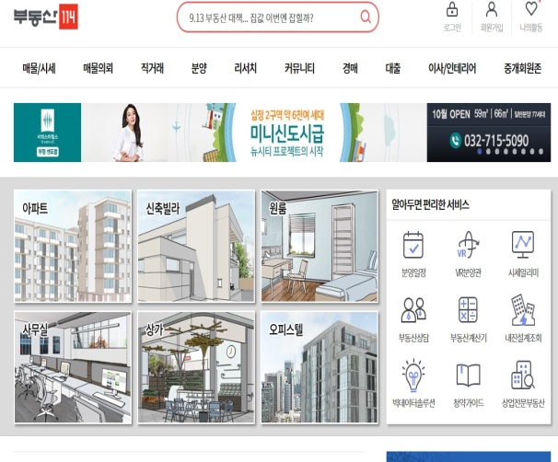
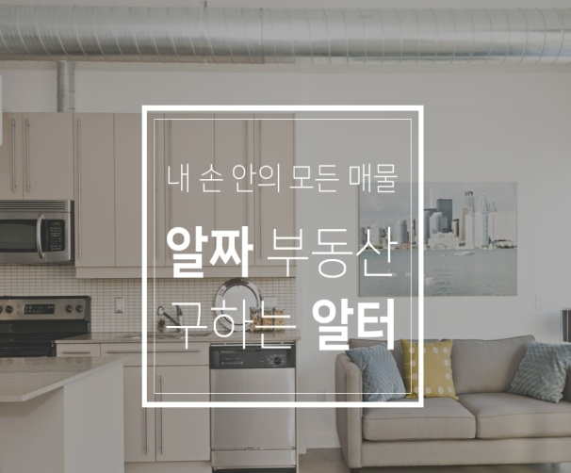
1. 부동산 광고란 - cp(contents provider)
  Cp광고란 부동산 콘텐츠를 제작하여 제공하는 회사를 말한다.
부동산 관련 콘텐츠를 제공하는 업체는 부동산 정보 회사라 칭한다.
부동산 정보회사는 매경부동산, 한경부동산, 부동산114, 부동산써브, 선방, 알터, 부동산뱅크, 조인스랜드, 텐컴즈, 산업부동산, 닥터아파트 등 다수 업체가 있다.
2014년 11월 부터 협력사를 통해 네이버 상품을 판매하게 되면서 모든 cp사들이 네이버 제휴 정보업체 협력사로 등록되어 자사물건 등록시 네이버 전송도 가능하게 되었다.
홍희마케팅과 지사 체결이 되어있는 업체는 매경부동산, 부동산114, 한경부동산, 알터, 선방, 부동산써브등이 있다.
플랫폼-매일경제
플랫폼-부동산114
플랫폼-알터

Slide 6
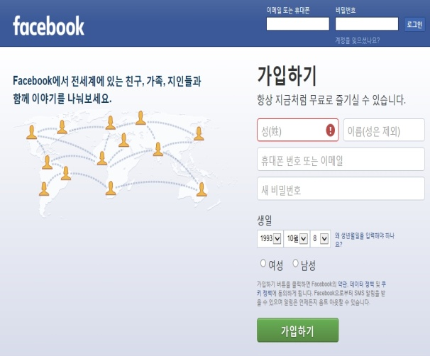
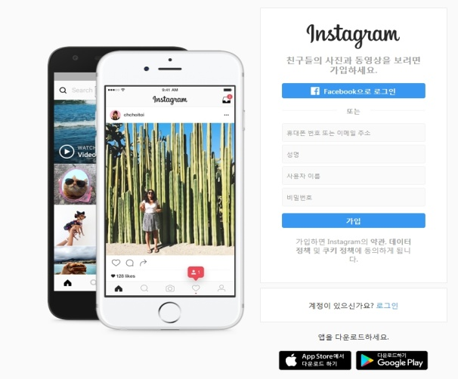
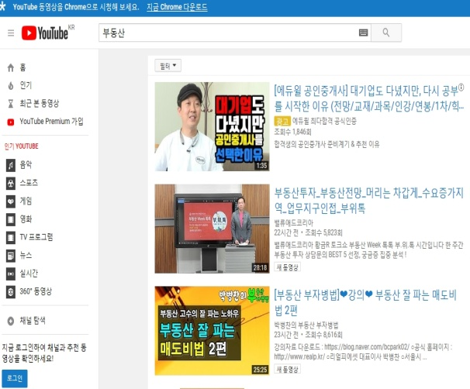
1. 부동산 광고란 - sns(Social Network Service)
SNS마케팅은 기업과 소비자간의 가장 밀접한 커뮤니케이션을 진행할 수 있는 매게체 커뮤니케이션 마케팅 방법이다.
부동산 관련 sns광고는 페이스북,인스타그램,트위터,카카오스토리,유투브등이 있으며 대부분은 직접광고가 가능하여 비용이 수반되지 않으나 업체에 해당 광고를 의뢰 시 비용이 수반되는 상품이다. 앞으로는 sns마케팅을 이용하여 업소 및 물건 홍보하는 방식으로 변경될 가능성이 매우 높아 sns광고가 어떻게 변화하고 진화하는지 예의 주시할 필요가 있다.
플랫폼-페이스북
플랫폼-인스타그램
플랫폼-유투브

Slide 7
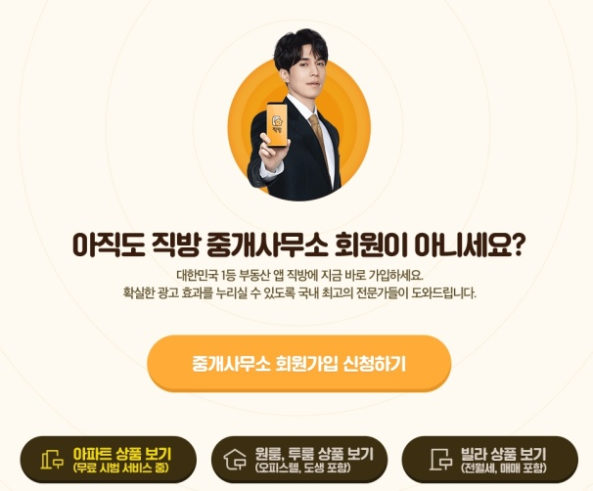
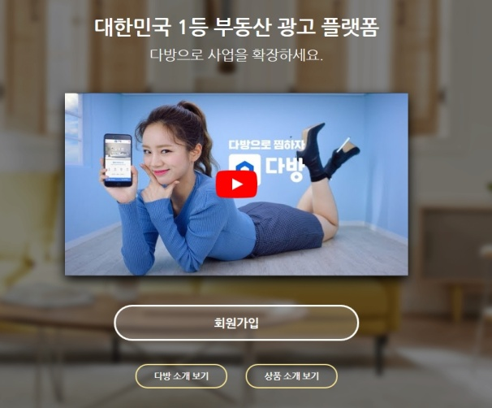
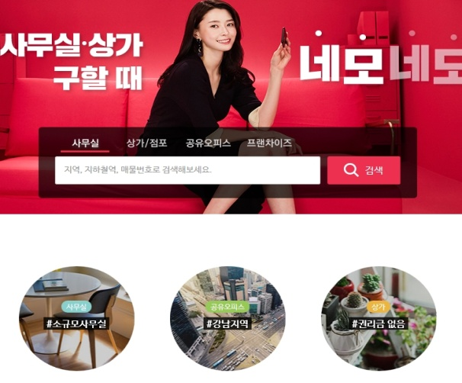
1. 부동산 광고란 - Mobile 광고
모바일 광고(Mobile)는 스마트폰 등의 휴대 전화 기기를 통해 광고를 하는 것을 의미한다.
부동산 모바일 광고에는 직방, 다방, 방콜, 네모, 아파트실거래등 어플리케이션 광고와 모바일에서 검색을 통해 홍보하는 광고가 있다. 현재도 그렇고 앞으로는 pc보다 mobile이 부동산광고에 많은 비중을 차지할 것이며 이에 대비하여 모바일 광고에 대한 이해와 빠르게 변화하고 새롭게 출시되는 상품들을 눈 여겨 볼 필요가 있다.
플랫폼-직방
플랫폼-다방
플랫폼-네모

Slide 8
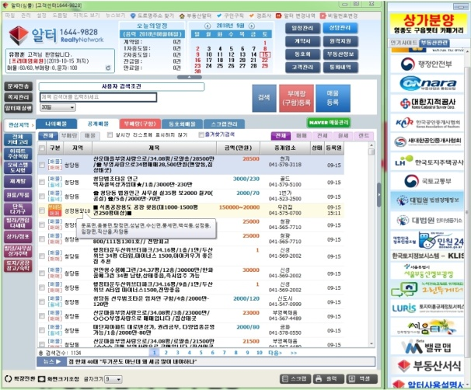
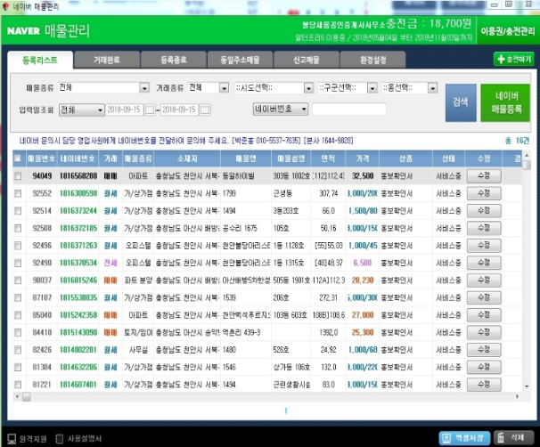
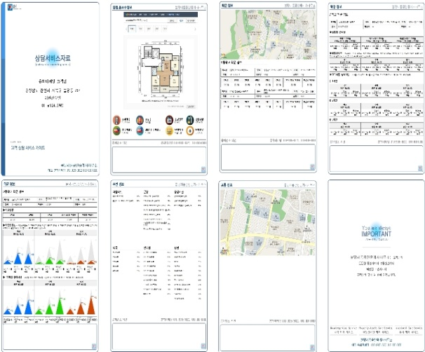
1. 부동산 광고란 - 공동중개망
공동중개망이란 중개업소 매물을 전용 프로그램인 네트워크에 등록하여 중개업소간에 매물을 홍보하는 시스템 방식이다.
부동산 공동중개망에는 알터, 탱크, 텐컴즈, 렛츠, 우체통등 다수의 업체 상품이 있으며, 공동중개망 특성상 지역성이 강해 전국 망을 갖추고 있는 업체는 없다고 볼 수 있다.
우리 홍희마케팅은 부동산알터 충청지사로써 충청도 전역을 관리 및 새로운 지역을 개척 중에 있다. 알터도 네이버 협력사이므로 공동망과 네이버 매물전송이 가능하다.
공동망 플랫폼
네이버전송 플랫폼
고객관리 플랫폼

Slide 9
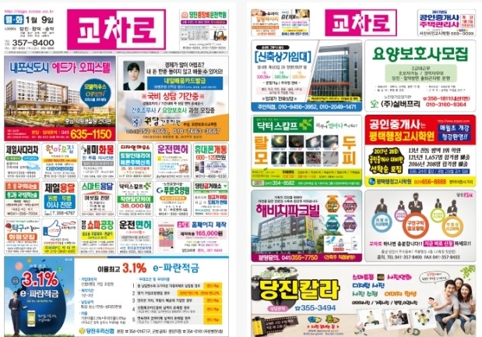
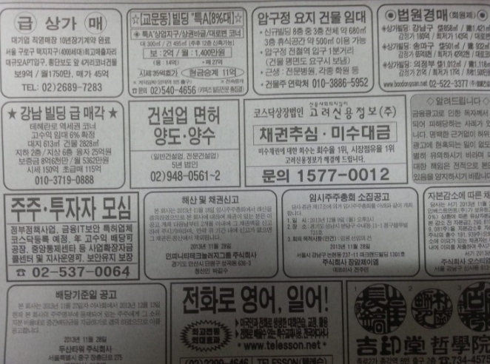
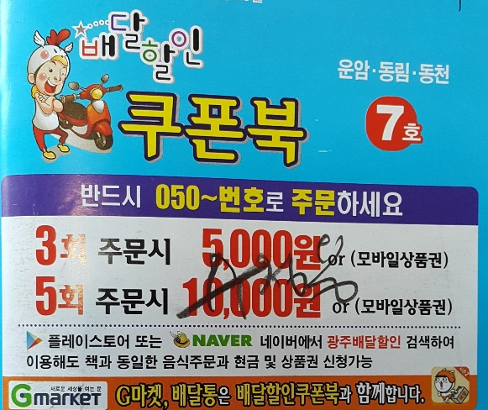
1. 부동산 광고란 - 지면 광고
지면광고란 기사나 글이 실리는 인쇄물에 상품이나 서비스에 대한 정보를 여러 가지 매체를 통하여 소비자에게 널리 알리는 광고이다.
부동산 광고에 지면광고는 중앙지(매일경제,중앙일보등),정보지(교차로,벼룩시장등),지역지(배달북,쿠폰북등)등이 있다.
지면광고를 통해 광고하는 방식은 시장에서 많이 축소되고 있고 시간이 흐를수록 소멸되는 광고라 생각하면 된다.
교차로
매일경제
쿠폰북

Slide 10
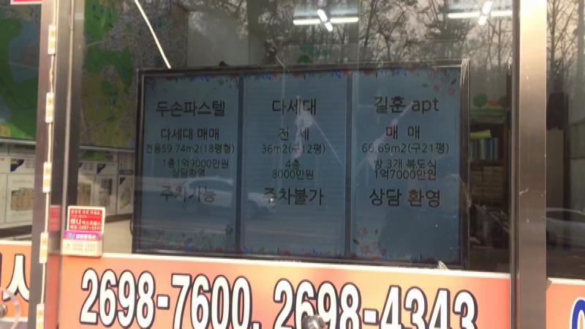
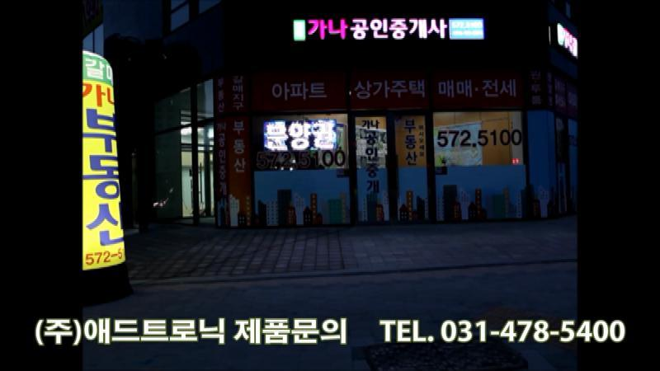
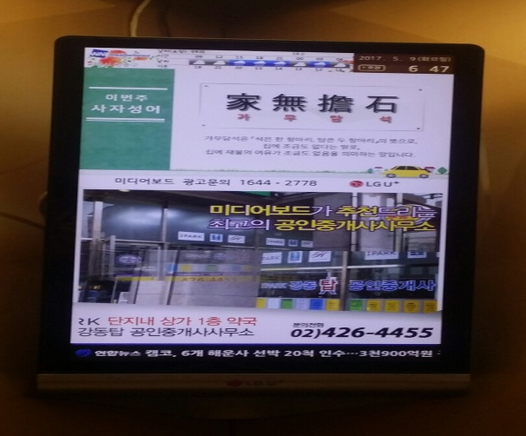
1. 부동산 광고란 - 옥외 광고
옥외광고란 사람들이 집을 나와서부터 노출되는 모든 광고를 말한다.
부동산 광고에 옥외광고는 DID, LED, 현수막, 말뚝, 엘리베이터, 가스검침등 많은 광고가 있다. 현재 부동산에서는 옥외광고에 대한 필요성이나 중요성을 알지 못하고 있어 앞으로 발전될 가능성이 높은 광고라고 볼 수 있다. 유럽에서는 모든 부동산들이 DID,LED를 이용하여 노출되는 광고에 많은 신경을 쓰고 있으며 현재 우리나라 부동산 시장에서도 이런 조짐이 보이고 있다. 이에 많은 업체들이 DID상품을 개발하고 출시 예정이다.
DID
LED
엘리베이터

Slide 11
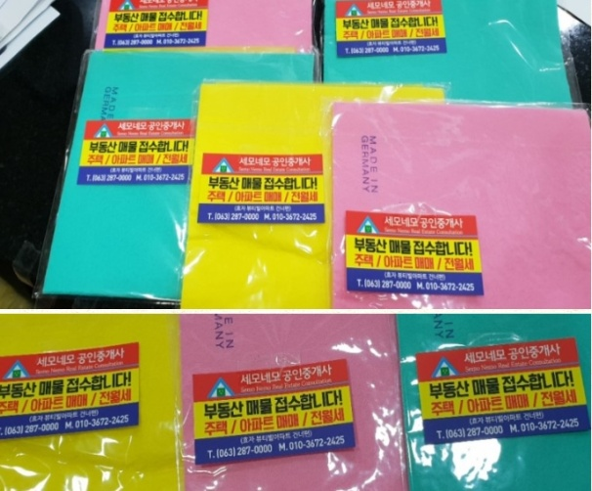
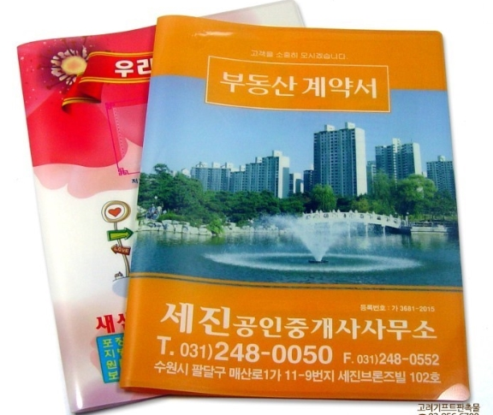
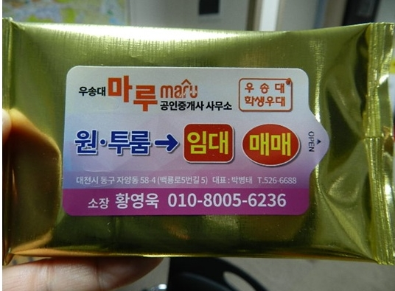
1. 부동산 광고란 - 판촉물 광고
판촉물 광고란 중개업소를 홍보하기 위하여 물건을 만들어 나누어주는 방식이다.
중개업소 신규 오픈점이나 중개업소 주의에 판촉물을 나눠줘 홍보하는 원초적인 방식이다. 그래도 아직까지는 판촉물을 나눠주고 홍보하는 방식이 인근 고객에게 빠르고 정확하게 중개업소를 알리는 방식이라고 할 수 있다. 판축물에는 행주, 파일, 물티슈, 부채, 볼펜등 저렴하고 일상생활에서 필요한 상품으로 제작한다.
행주
파일
물티슈

Slide 12
2. 부동산 영업 방법
홍희마케팅의 검증된 영업노하우로 크게 3가지로 분류
필 드 영 업
보편적인 영업방식(돌방)
D B 영 업
공 조 영 업
영업팀, 영업지원팀, 관리팀 3개의 부서가 영업자 지원
홍희마케팅의 검증된 데이터를 바탕으로 고객분석 영업
다년간 구축한 고객리스트를 활용한 적극적인 영업
체계적인 직원 교육으로 고객감동 실현(매주 월요일 교육)
내부지원팀은 영업자가 영업하고 있는 지역에 콜 및 데이타 지원
지역 타겟을 잡은 후 해당지역 수시 방문하여 유대감 형성
신규 영업 메뉴얼 작성하여 영업 효율성 극대화
타사와의 차별성을 분석하여 데이타을 통해 맞춤형 영업
자체 전단지를 적극 활용하여 누수고객 확보
계약 성사시 영업자가 해줄수 있는 관련된 모든일을 알려주고 처리 후소개를 유도하여 가망고객 확보
영업 지역 내용을 직원간 공유하여 영업 진행

Slide 13
2. 부동산 영업 방법 - 신규
신규
상품 | 신규 영업 내용
홍희마케팅 | 라인활성화 | 1. 신규 영업 시 현장상황을 라인에 기재하여 직원간 공유 (가망고객 공유하여 관리) 2. 영업지역 특이 사항 기재하여 직원간 공유 (부동산 경기, 타사 가입현황 및 활동 영업사원 동향파악 등) 3. 라인 회신은 신속하게 업무에 도움이 되도록 함 (홍희마케팅 전 직원 라인 확인 후 회신 필수)
 | 최적화 된 상품 인지 | 1. 네이버 협력사 14개 업체에 대한 정확한 정보 인지 후 영업 2. 상품별 최적화된 멘트의 지속적인 보완 및 수정 3. 홍희마케팅 모든 상품 인지
 | 영업 시 신규 의뢰 건 | 1. 즉시 영업 지원팀으로 내용 전달 2. 담당 영업사원은 당일 중개업소 방문 3. 타 지역에 있을 시 직원간 신속한 정보 공유로 당일 방문 4. 사업자등록증,개설등록증 발급 여부 확인(네이버 상품만)
 | 영업 방법 | 1. 홍희마케팅 관리팀 데이터 숙지 [가입업소, 가망업소, 환불업소, 탈락업소, 어드민, 자체관리] 2. 이슈 지역 파악하여 전단지 영업 및 가입업체 소개 유도 3. 재계약 업소 인근 지역 전단지 영업
 | 영업 자세 | 1. 고객과의 약속은 반드시 지킨다. 2. 고객과의 대화 시 항상 미소로 응대한다. 3. 단순히 상품을 팔기보다는 고객의 마음을 얻으려는 자세로 임한다. 4. 홍희마케팅 사훈을 몸소 실천하여 고객 만족을 이끌어낸다.

Slide 14
2. 부동산 영업 방법 - 재계약
재계약
상품 | 재계약 영업 내용
홍희마케팅 | 라인 활성화 | 1. 재계약 업소 방문 후 특이 사항 회신 ( 미재계약 사유, 재계약 성공 사례, 대체 업소 공유 등) 2. 재계약 진행 시 지원이 필요한 경우 내부 지원팀을 통한 업무 지원 요청 3. 가입업소 CS발생시 즉각 관리팀에 회신하고 영업 담당자는 당일 업소방문 케어
 | 직원간 상호 공조 | 1. 재계약 진행이 원활하지 않을 시 직원 간 소통을 통해 원활한 업무 공조 및 직원 별 크로스 영업 진행 2. 재계약 진행이 안될 시 대체 가능 업소 라인으로 정보공유 후 전 직원 대체업소 찾기
 | 영업 방법 | 1. 익일 영업업소 당일 4시 해피콜 진행 후 익일 방문 2. 만기 2달전 영업지원팀에 해피콜 요청하여 쿠폰 잔여 수량 및 중개업소 사장님 동향 파악 3. 재계약은 직접 방문을 원칙(충청도 전 지역 해당) 4. 재계약시 중개업소 회원정보 및 필수 사항 확인 5. 친밀함을 통해 신규 가입업소 소개유도 6. 사용한 상품 효과를 보았다면 추가 광고상품 브리핑
 | 영업 자세 | 1. 고객과의 약속은 반드시 지킨다. 2. 고객과의 대화 시 항상 미소로 응대한다. 3. 단순히 상품을 팔기보다는 고객의 마음을 얻으려는 자세로 임한다. 4. 홍희마케팅 사훈을 몸소 실천하여 고객 만족을 이끌어낸다.

Slide 15
3.상품 별 판매절차 - 네이버 관련 상품
내부지원팀 가입업소정보 라인전달
요청 상품 가입
네이버 상품
네이버 단체회원 가입
상품 결재 내부지원팀 요청
상품 사용 설명
내부지원팀 – 개설,사업자,사진 전달
상품 가입 전 사업자등록증, 개설등록증 발급 여부 확인 후 가입, 내용 상이하면 가입 안됨.

Slide 16
3.상품 별 판매절차 – DID상품
내부지원팀 가입업소정보 라인전달
상품 계약서 작성
DID상품
상품 계약서 라인 회신
내부지원팀 결재 요청
상품 설치 날짜 협의 후 회신
설치날 업소 재방문하여 관리
DID상품은 계약서 작성 후 설치까지 일주정도 소요. 설치시 방문하여 관리하여야 함.

Slide 17
3.상품 별 판매절차 - 아파트실거래
내부지원팀 가입업소정보 라인전달
구매단지 라인회신
아파트실거래
네이버 프로필베너 사진 찰영
내부지원팀 결재 요청
내부지원팀 결재 후 오픈 전달
상품 사용 설명
아파트실거래 계약시 관리자페이지, 홈페이지 2개 무상제공. 사용방법 정확히 전달

Slide 18
3.상품 별 판매절차 - 다방
내부지원팀 가입업소정보 라인전달
상품 설명 후 상품 선택
다방
다방 가입
내부지원팀 결재 요청
내부지원팀 결재 후 오픈 전달
상품 사용 설명
다방 결재는 카드를 사진으로 찍어서 내부지원팀에게 회신, 본인카드가 아닌 경우 개인정보 첨부하여 회신

Slide 19
3.상품 별 판매절차 - 블로그
내부지원팀 가입업소정보 라인전달
네이버 상품 사용 여부 확인
블로그
상품 설명 후 상품 선택
계약서 작성
내부지원팀 결재 요청
디자인 요청시 그림이나 url 회신
블로그 상품은 환불이 없는 상품으로써 디자인 요청한 업소에 환불 정책 정확히 고지 해야함.

Slide 20
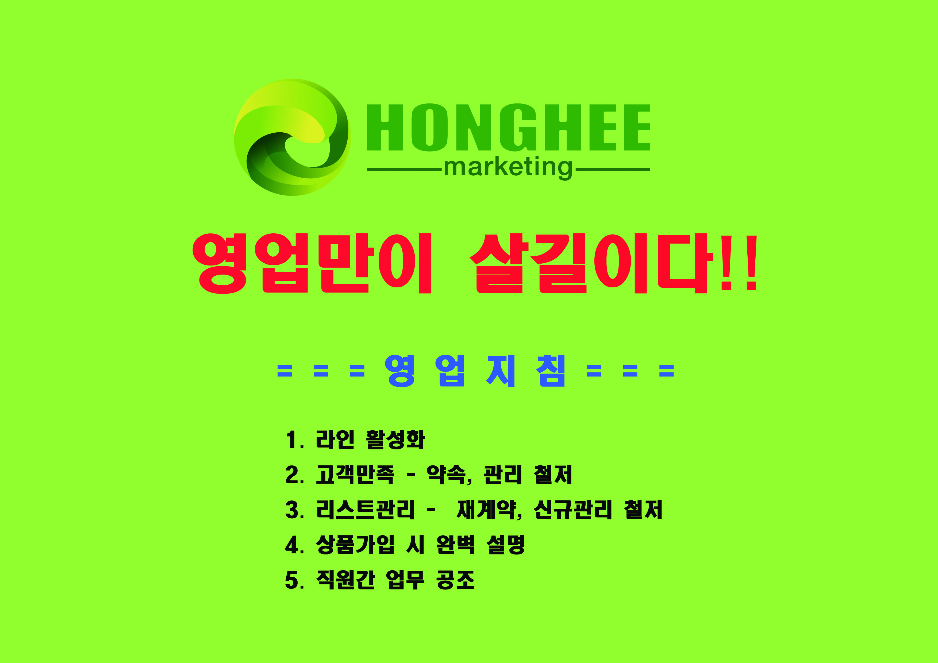
감사합니다.

Slide 21
감사합니다.

